Slide 1
Cadastro de usuários em Python
Nicolas Lopes

Slide 2
Descrição do Projeto
O projeto consiste em uma simples interface gráfica para cadastro de usuários com nome, cpf e e-mail, sendo possível gerar relatórios.

Slide 3
Banco de Dados
Banco de dados em MySql com as tabelas:
Usuários contendo id, nome, cpf e e-mail.
Primary key, Foreign Keys
Auto Increment
Queries de Update, Select, Insert e Delete.
Diagrama UML

Slide 4
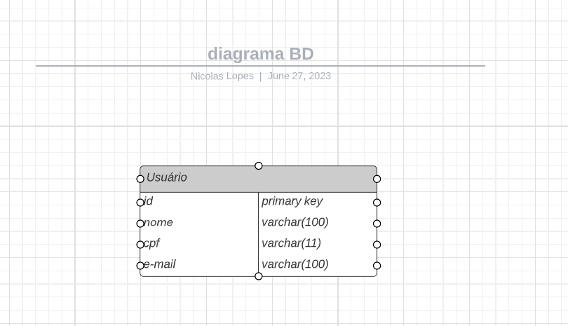
Diagrama de banco de dados

Slide 5
Engenharia de Software
Casos de testes, inclusão de usuários, gerar relatórios.
Plano de testes
Questionário QA
Relatório de Testes

